Slide 1
El complemento objeto directo
Lo/la/los/las

Slide 2
COMPRO UN ……
→ ……………………….compro

Slide 3
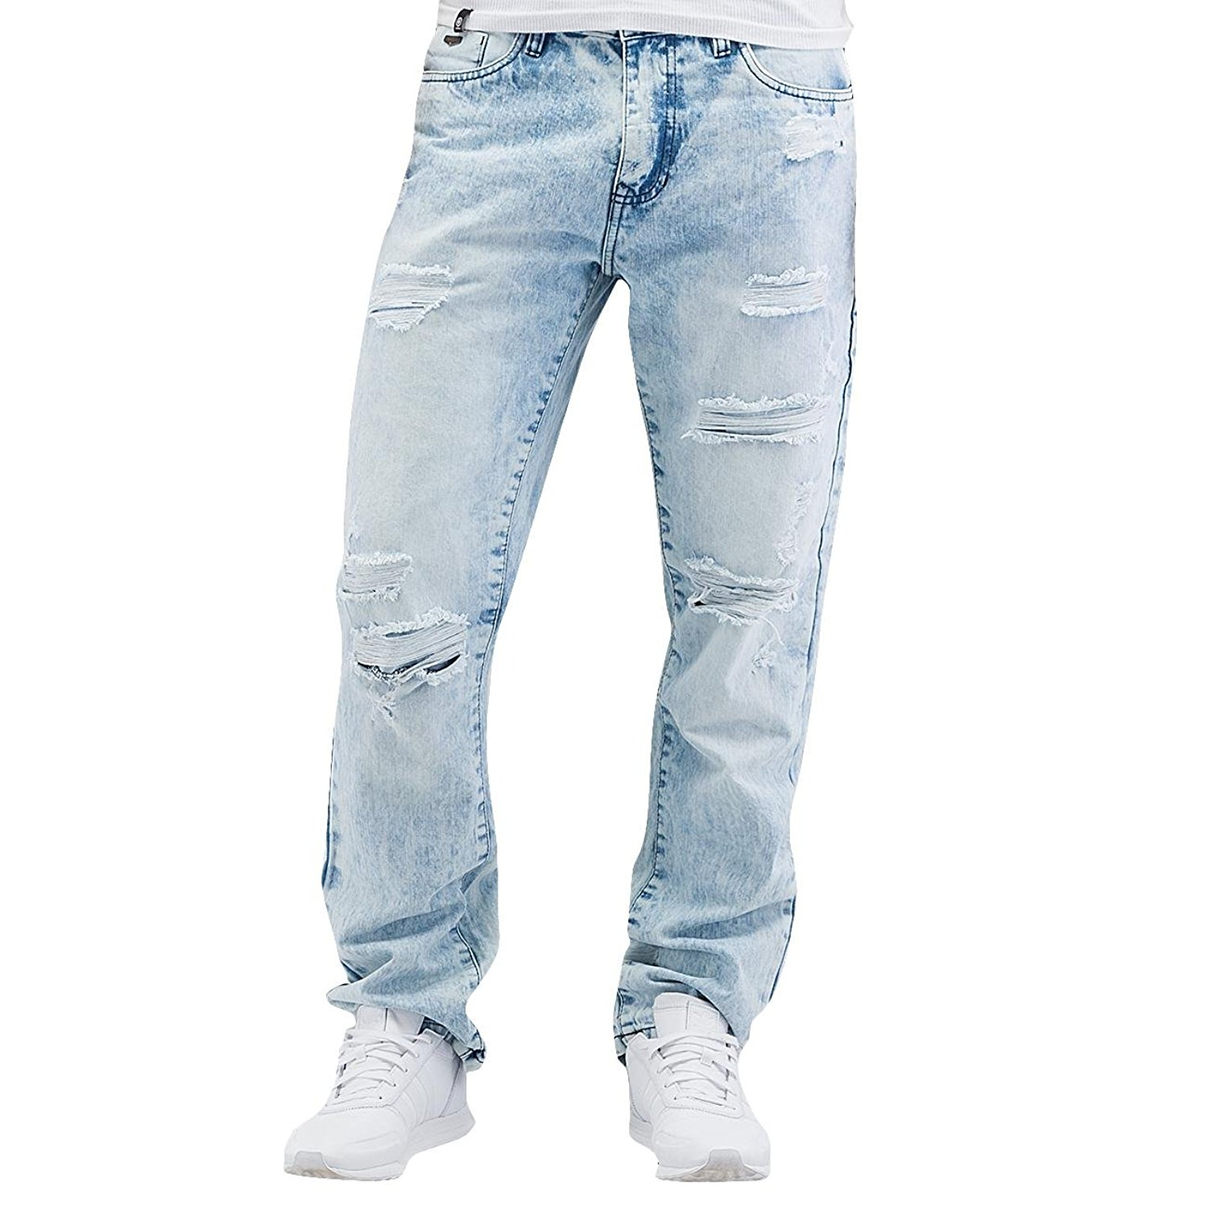
BART COMPRA …………….
-----→ …………………………COMPRA

Slide 4
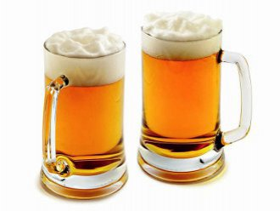
ESTEBAN QUIERE ……
---
---→ ……………………………QUIERE

Slide 5
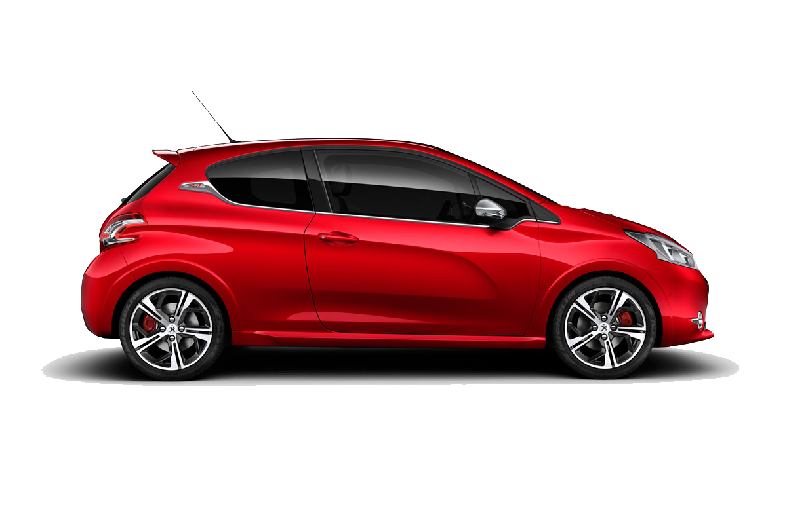
LOTTE LAVA ……………….

Slide 6
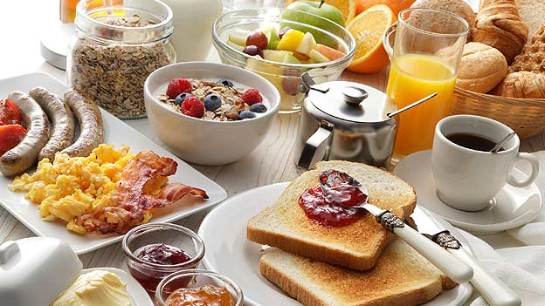
YVES PAGA
→ …………………….PAGA

Slide 7
Me llevo …. (llevarse: meenemen)

Slide 8
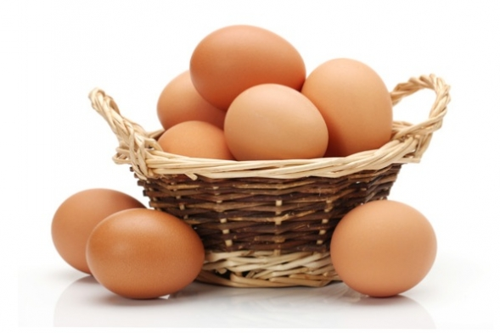
Me llevo..

Slide 9
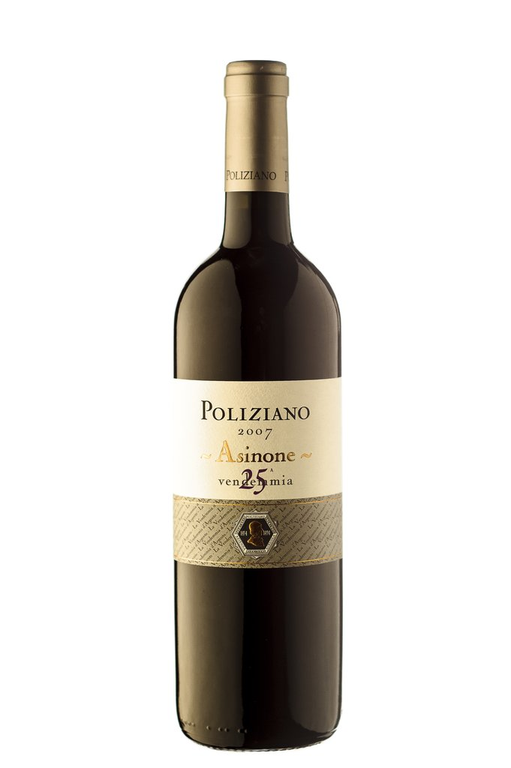
Me llevo …

Slide 10
adivinar
LO USAMOS PARA CORTAR

Slide 11
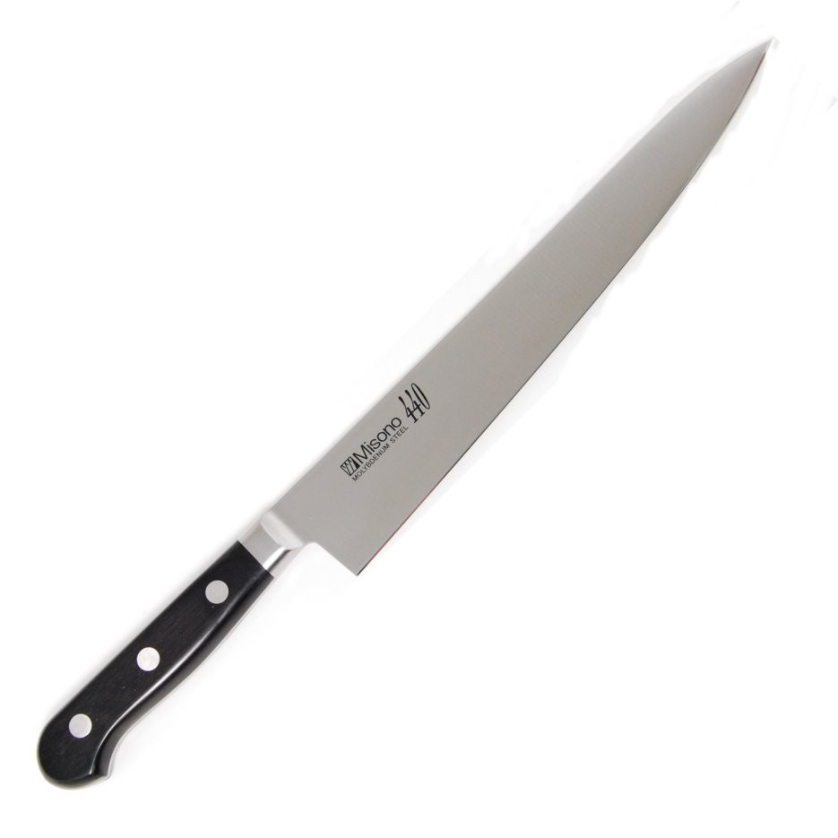

Slide 12
La usamos para limpiar la boca

Slide 13
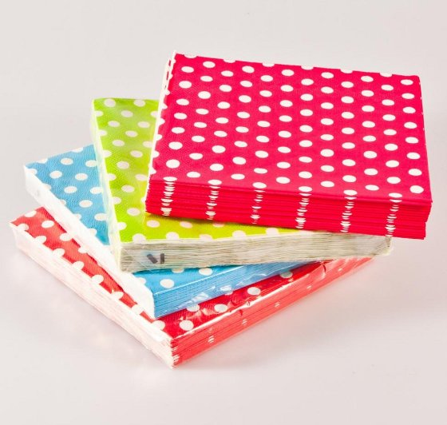

Slide 14
Lo tomamos para buscar la significación de una palabra

Slide 16
Tengo sed. La bebo en una terraza.

Slide 17
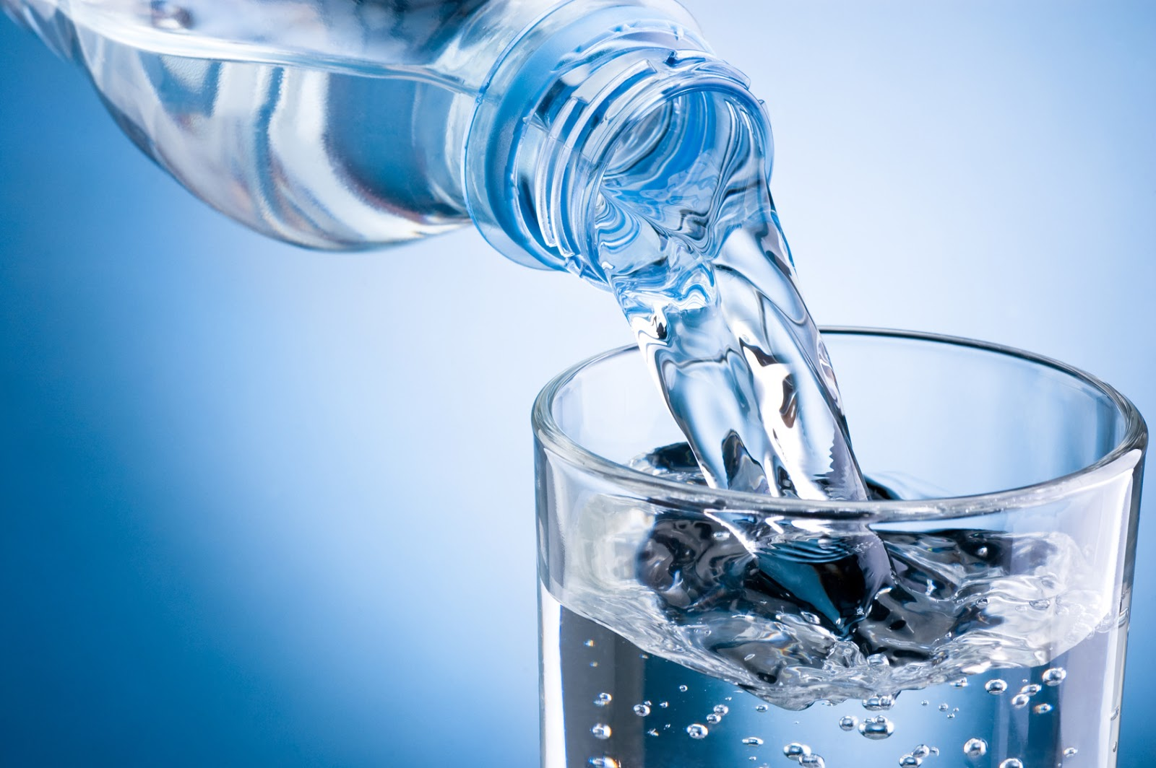
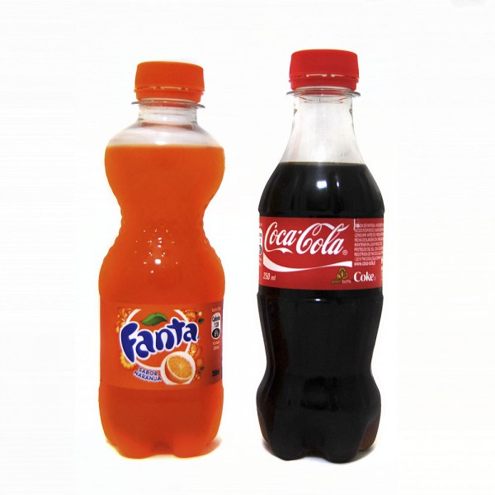

Slide 18
Lo leo por la mañana

Slide 19
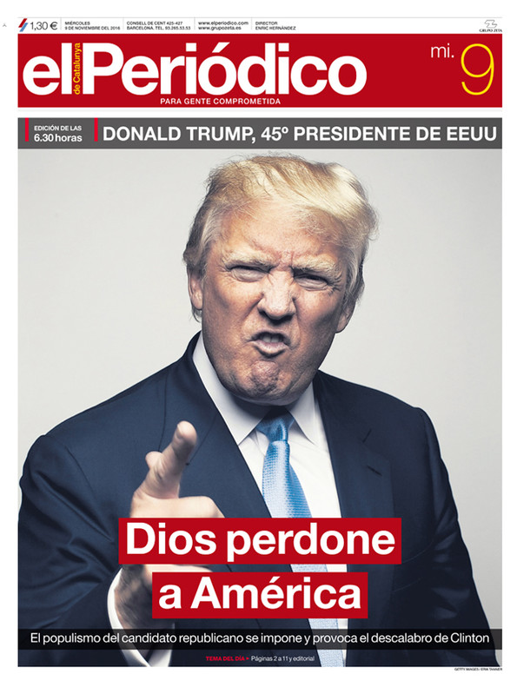

Slide 20
Lo llevas para cocinar

Slide 21
El delantal …. Een schort

